Slide 1
Төменгі ұғымдардың арасындағы байланысты анықтаңыздар:
Халықаралық зерттеулер
PISA
TIMSS
Функционалдық сауаттылық
Математикалық
Жаратылыстану-ғылыми
Блум таксономиясы
Білім
Түсінік
оқу
Қолданыс
Анализ
Синтез
Баға
PIRLS

Slide 2
PISA халықаралық бағдарламасының бағыты
PISA халықаралық бағдарламасы оқушылардың оқу барысында алған білімдері мен дағдыларын өмірлік жағдайларда қолдана білу машықтарын, нақты бір оқу пәндерімен тікелей байланысты емес мәселелерді шеше білу құзіреттіліктерін бағалауға бағытталған.
Оқушылардың білім жетістіктерін зерттеу негізгі үш бағыт бойынша жүзеге асады: «математикалық сауаттылық», «жаратылыстану сауаттылығы» және «оқу сауаттылығы».
Қазақстан PISA – 2009 халықаралық зерттеуіне тұңғыш рет 15 жастағы оқушылардың білім сапасын анықтау үшін дәйекті ақпарат алу мақсатында атсалысты. Біздің еліміз үшін бұл бағдарламаға қатысуға білім берудің бақылау-бағалау жүйесін реформаландырудың қажеттігін ескертетін бірқатар факторлар, атап айтар болсақ қазақстандық білім беру жүйесінің әлемдік білім беру кеңістігіне кірігуі негізгі себеп болды.

Slide 3
Халықаралық зерттеулер барысында, қазақстандық оқушыларға қиындық туғызатын тапсырмалар:
- «Білу», «Қолдану», «Ойлау» бөлімдеріндегі дәстүрлі емес сұрақтарды түсінбеу;
- алған білімдерін күнделікті өмірге тән шынайы, өмірлік жағдаяттарда пайдалана алмауы;
- кесте, диаграмма, сызба түрінде берілген ақпаратты өзінше түсіндіре алмау, кеңістік көрінісінің жеткілікті дамымағандығы;
- алған пәндік білімдерін кіріктере алмауы.

Slide 4
Тақырыбы: Оқушылардың функционалдық сауттылығын дамытуын Блумның танымдық сала таксономиясы негізінде ұймдастыру
Мақсаты:«Функционалдық сауттылық» ұғымның талаптары Б. Блумның танымдық сала таксономиясы талаптарымен сәйкестігін айқындау
Міндеті:
- Оқушылардың функционалдық сауаттылығын арттыруда Блумның танымдық сала таксономиясының тиімділігін қарастыру;
- Блумның таксономиясы бойынша оқу мақсаттарын тұжырымдау және сабақ кезеңдерімен байланыстыру;
- Халықаралық зерттеулер өткізу барысында қазақстандық оқушыларға қиындық туғызатын тапсырмалармен жұмыс көздері

Slide 5
РІSА ептілік деңгейлері (құзыреттіліктері)
Математика | Жаратылыстану | Оқу
елестету (стандартты қабылдаулар мен әдістер, белгiлi алгоритмдарды қолдану; таныс өрнектермен жұмыс; қарапайым математикалық амалдарды орындау); байланыс орнату (тапсырманың бір түрінен екінші түріне өтуі, математикалық модельдер жасауы, есептердің шартын шешуде әртүрлі тәсілдерді қолдана білуі, тапсырма шешімін интерпретациялау); пайымдау, ойлау (күрделi мәселелер; ойлау және тұжырымдау; шығармашылық тәсілдер, шешу тәсілдерін өңдеу; жалпылау; дәлелдеу; математикалық икемділіктің кең спектрі). | -жаратылыстану құбылыстарын сипаттай алуы, түсіндіре білуі және болжай алуы; - құбылыстарға ғылыми түсінік бере білуі; - ғылыми дәлелдерді пайдалануы және тұжырымдауы. | - ақпаратты табу; - мәтінді талдауы; - мәтін мазмұнына немесе формасына және оны бағалауына рефлексиясы.

Slide 6
Жағдайяттар типі
Математика | Жаратылыстану | Оқу
-жеке өмір; - оқу және кәсіби қызмет; - қоғамдық. | өмірдегі жаратылыстану; денсаулық; жер және қоршаған орта; жаратылыстану және техника | - жеке мақсатта оқу (мысалы, жеке хат); - қоғамдық мақсатты көздей отырып оқу (мысалы, ресми құжаттар); - кәсіби қызметте оқу (мысалы, есептер); - білім алу мақсатында оқу (мысалы, оқулықтар).

Slide 7
Блум сатылары мән-мағынасымен халықаралық зерттеулерге келесідей сәйкес келеді
Б. Блум таксономиясы бойынша танымдық үдеріс сатылары
TIMSS және PISA критерийлері
БІЛІМІ
(репродуктивті қызмет, оңай сұрақтар, қарапайым және білім фактілерді білу)
БІЛІМ – ТҮСІНІК
ҚОЛДАНЫС
(байланыстарды белгілеу, түсініктерді қолдану)
ҚОЛДАНЫС
ОЙ ТОЛҒАУ
(рефлексия)
АНАЛИЗ – СИНТЕЗ – БАҒА

Slide 8
Б.Блума таксономиясы бойынша
сұрақтар мен тапсырмалардың моделі
Түрлері | Мазмұны | Оқушыларға қойылатын сұрақтардың түрллері | Тапсырмалар үлгісі (оқу мақсаттары) | Танымдық, ойлау қабілетінің деңгейі
Б І Л І М | Деректерді не ақпаратты еске түсіру: тест тапсырмасын орындау,, жоқ әріптерді, тыныс белгілерін қою, жаттау, ережелерді қайталау, қлоардың қолдану ретін атау | -Отан соғысы қашан басталды? -Бастауыш деген не? -Жай бөлшектер қалай жазылады? -Қай қала Ресейдің астанасы? | Анықтау, сипаттау ұқсатады, біледі, қайсыбір категорияға жатқызу, атап шығу сәйкестігін табу, атын атау, бейнелеп айту, есіне түсіреу, тану, іріктеу, тұжырымдау | Т Ө М Е Н

Slide 9
Б.Блум таксономиясы бойынша
сұрақтар мен тапсырмалардың моделі
Түрлері | Мазмұны | Оқушыларға қойылатын сұрақтардың түрллері | Тапсырмалар үлгісі (оқу мақсаттары) | Танымдық, ойлау қабілетінің деңгейі
Т Ү С І Н І К | Мағынаны, мәліметті бір өлшем бірлігінен екіншісіне аударуды, интерполяцияны түсіну, нұсқаулар мен проблемалар түсіндірмесін ұғу. Проблеманы өз сөзімен сипаттау. | Жазбаша бақылау жұмысының ережелерін қайта қарау. Күрделі тапсырманы орындаудың қадамдарын өз сөзімен жеткізу. Теңдеуді компьютердің электронды кестесіне көшіру. | Түсінеду , айырып тану, жуықтап бағалау, түсіндіру, кеңейту, жинақтап қорыту, мысал келтіру, қорытынды шығару, түсіндірмесін беру, болжау, қайта қарау, түйіндеу, аудару. Мысалы: арыстан - аң патшасы, жылан - аты жаман, ұры - қолы жылдам, т.с.с | О Р Т А Ш А

Slide 10
Б.Блум таксономиясы бойынша
сұрақтар мен тапсырмалардың моделі
Түрлері | Мазмұны | Оқушыларға қойылатын сұрақтардың түрллері | Тапсырмалар үлгісі (оқу мақсаттары) | Танымдық, ойлау қабілетінің деңгейі
Қ О Л Д А Н Ы С | Ұғымды жаңа жағдайда пайдалану, немесе абстракцияны еш жәрдемсіз қолдану. Сынып бөлмесінде (аудиторияда) үйренгенді жұмыс орнында отырып бейтаныс жағдайға байланысты қолдану. | Әдебиеттен метафора және салыстыру жөнінде түсінігі бар, олардың айырмасында біледі. Енді олар бұл мәліметті қолдана білу керек. «Қалай қолдануға болады?Жасп көр.Не білігілерің керек?Кесте, график құр»/ | Қолдану, өзгерту, есептеп шығару, құрастыру, көрсету, сырын аша білу, түрлендіу, болжау, әзірлеп, жасап шығару, байланысын анықтау, таныту, шешу, пайдалану. | О Р Т А Ш А

Slide 11
Б.Блум таксономиясы бойынша
сұрақтар мен тапсырмалардың моделі
Түрлері | Мазмұны | Оқушыларға қойылатын сұрақтардың түрллері | Тапсырмалар үлгісі (оқу мақсаттары) | Танымдық, ойлау қабілетінің деңгейі
А Н А Л И З | Заттық нәрсенің я идеяның құрылымы түсінікті болу үшін оларды бөлшектеп қарастыру. Фактілерді ой-тұжырымдардан айырып тану. | 1. Негізгі ойын анықтау - Сравните две части теореманың екі бөлігін салыстыр. 2. Выявление подтекста - Зейнетақы реформасының түйіні неде? - Мақал-мәтелдің мағынасы қандай? 3. Мотивация - Президенттің мамыр айынында Қытайға бару себебі қандай? - Не себептен дәл осы уақытта жер туралы заң талқыланды? | Талдау, бөлшектеп қарастыру, салыстыру, қарсы қойып салыстыру, сызбанұсқа түрінде бейнелеу, бар құрылымды бөлшек-бөлшекке ажырату, саралау, ерекшелеу, айырып тану, ұқсату, суреттеу, қорытынды шығару, бейнелеп беру, байланысын анықтау, іріктеу, ұсақтап бөлу. | Ж О Ғ А Р Ғ Ы

Slide 12
Б.Блума таксономиясы бойынша
сұрақтар мен тапсырмалардың моделі
түрлері | Мазмұны | Оқушыларға қойылатын сұрақтардың түрллері | Тапсырмалар үлгісі (оқу мақсаттары) | Танымдық, ойлау қабілетінің деңгейі
С И Н Т Е З | Құрамдас бөлшектерді біріктіріп, жаңа мағынаны, не болмаса құрылымды шығаруға баса назар Жұмыс түрлері: 1. Шығармашылық жанырлар. 2.Тәжірибе жасау, жоспар құру. 3. Абстракты түсініктерге негізделген нәтижелер. | 1. Шығармашылық жанырлар – эссе, шығарма, өлен, баяндама, сценарий, жоба, ақпараттық бағдарлама құру. 2. Тақырып бойынша білімдерін жинақтауп бір жүйеге келтіру;, жоспар не схема құру; /өз іс-тәжірибесін жоспарлау, нәтижесін бақылау/. 3. Болжау | Категорияларға бөлу, қиыстыру, ойлап табу, жобалау, түсіндіреді, түрлендіру, ұйымдастыру, жоспарлау, қайта құру, байланысын анықтау,, түзетеді еңгізу, қайта қарау, түйіндеу, жазу. | Ж О Ғ А Р Ғ Ы

Slide 13
Б.Блума таксономиясы бойынша
сұрақтар мен тапсырмалардың моделі
Түрлері | Мазмұны | Оқушыларға қойылатын сұрақтардың түрллері | Тапсырмалар үлгісі (оқу мақсаттары) | Танымдық, ойлау қабілетінің деңгейі
Б А Ғ А | Идеялардың не заттық нәрселердің құндылығы жайлы пікір қалыптастыру. Шешім қабылдау, өз ойын тұжырымдап, жеткізе білу, | Дискуссияға әкелтін сұрақтар арқылы бағалау: , мысалы: «Сіздің ойыңызша бұл дүрыс па /дұрыс емес пе, , қажет/қажет емес/, Сіз жақтайсыз ба жоқ па? | есептеу, салыстыру, шешім қабылдау, қарсы қойып салыстыру, сынау, сыни талдау жасау, жақтау, сипаттау, ерекшелеу бағалау, түсіндіру, түсіндірмесін беру, негіздеу, байланысын анықтау, түйіндеу, қолдау-қолдамау. | Ж О Ғ А Р Ғ Ы

Slide 14
Сабақтың технология карта сатыларын дәстүрлі сабақпен салыстыру
Дәстүрлі сабақ | Технологиялық сабақ
1 | 2
1. Ұйымдастыру кезеңі (3 мин.) | 1. Ақпарат блогы (12 мин.)
2. Үй жұмысын тексеру (10 мин.)
3. Жаңа материалды түсіндіру (15 мин.)
4. Бекіту (15 мин.) | 2. Логикалық тапсырмалар блогы (5 мин.) 3. Жаттықтыру және білімді есепке алу блогы (18 мин.)
 | 4. Интеллектуалдық тренинг блогы (6 мин.)
5. Үй тапсырмасы, сабақ қорытындысы (2 мин.) | 5. Күтілетін нәтиже блогы, үй тапсырмасы (4 мин.)

Slide 15
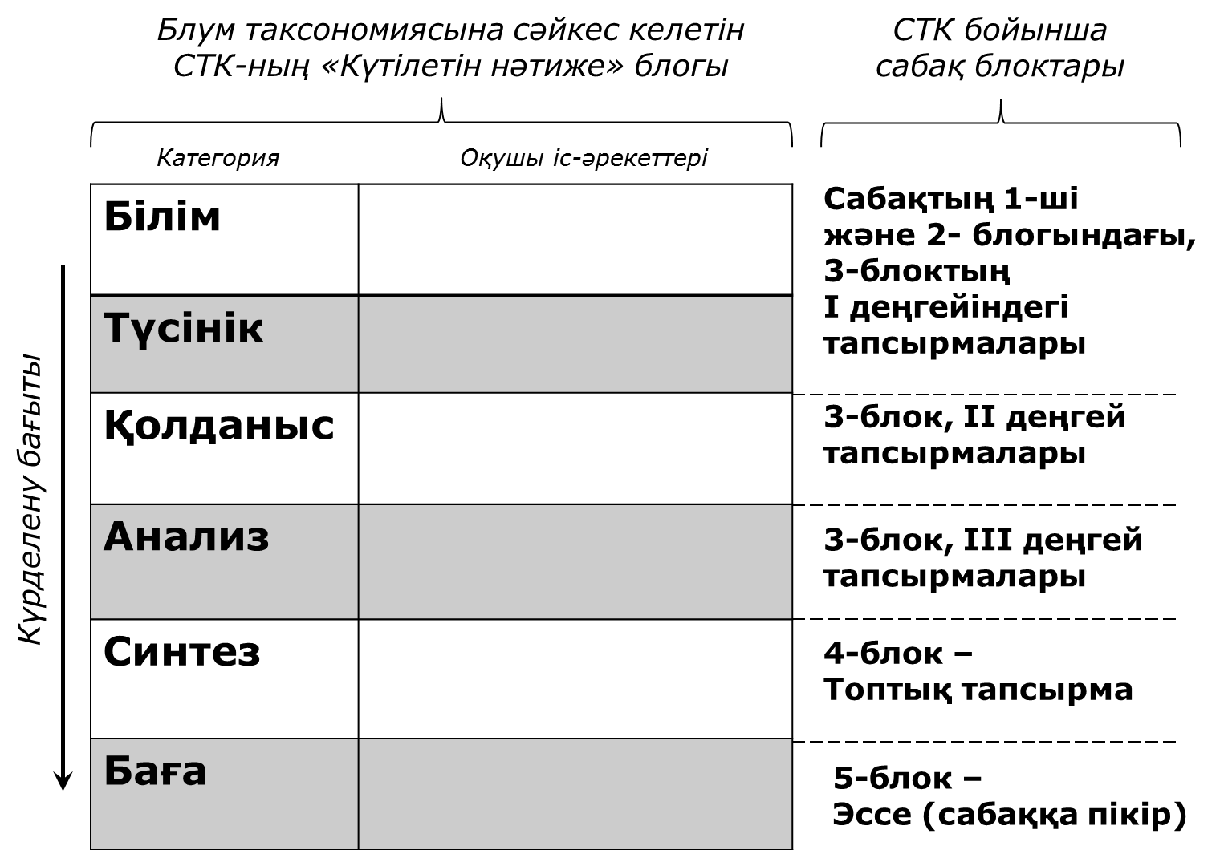
Технологиялық сабақ жағдайында оқу мақсаттарын тапсырма-жаттығуларды құрастыру әдістемесімен және сабақ кезеңдерінің ерекшеліктерімен байланыстыру үлгісі

Slide 16
Блумның танымдық сала таксономиясы бойынша «Біржан мен Сара» айтысы жайында» тақырып жоспарының құрылымы
Білім | – «Біржан мен Сара» айтысының тақырыптық ерекшелігін таниды. Біржан мен Сараның бейнесін сипаттайды
Түсінік | – Біржан сал Қожағұлұлы мен Сара Тастанбекқызының өмірі және шығармашылығы жөнінде білімдерін кеңейтеді
Қолданыс | – «Біржан мен Сара» айтысының тақырыптық ерекшелігін, идеясын ашуда жыр жолдарын пайдаланады. Айтыстағы өлең жолдарын қара сөзге аудара отырып, оның көркемдігіне, мазмұнының тереңдегіне, ойдың ұшқырлығына көз жеткізуге мүмкіндік алады
Анализ | – «Біржан мен Сара» айтысының мазмұнын айтыс жанрына берілген жалпы сипаттамамен салыстырады, айтыс өнерінің үлгілі мысалы ретінде оның кейінгі айтысу дәстүріне, соның ішінде қыз бен жігіт айтысына ықпалы жөнінде ойланады
Синтез | – Айтыстағы ақындардың сөздерін олардың өмірімен байланыстырады, бұл ретте көпшілікке танытқан өнерінің жеке басының қадір-қасиетімен қаншалықты байланысқаны жөнінде ой түйеді
Баға | – «Біржан мен Сара» айтысының қазақ әдебиеті мен мәдениетінде алатын орнын анықтайды, байланысын түсіндіреді

Slide 17
Қорытынды
Білім берудегі нәтижеге бағытталған қазіргі амалдар
оқушылардың оқу дайындығына өзгерістер енгізуді талап етеді.
Халықаралық зерттеулерді шешетін тапсырмалар бойынша әдістемелік ұсыныстары мен нұсқаулығы, сондай-ақ оқушылардың функционалдық сауаттылығын дамытатын тапсырмалар үлгілері бар құрал қажет. Мұндай құрал PISA, TIMSS халықаралық зерттеулеріне дайындау үшін пайдалы. Бұл оқушы қабілетін мектепте оқып жүрген кезінде алған білімін пайдалануға, пәнаралық және практикалы-бағытталған мазмұнды түрлі есептерді шешуге, келешекте әрі қарай оқуға және қоғамда табысты әлеуметтену үшін математикалық және жаратылыстану ғылыми сауаттылығын дамытуға бағытталу тиіс

